Slide 1

TEMA 9
DINÁMICA ROTACIONAL
RÍGIDOS I
Material diseñado y elaborado por Prof. Amada Padilla
Revisado por: Prof. Olga Moreno
para el curso de Física I de la UNET.
Agosto, 2014
1

Slide 2
Contenidos conceptuales
Torque
Dinámica
Momento angular

Slide 3
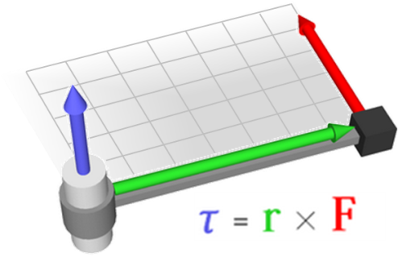
Notes:
3

Slide 4


Si se piensa en ésta situación; imagínese que su cuaderno esta cerrado, y quiere hacer girar la carátula del cuaderno.
¿Será que sólo basta aplicar una fuerza para hacer rotar la carátula del cuaderno?
Si es así, ¿qué pasaría si la fuerza la aplicamos en el lomo del cuaderno?. ¿Rota la carátula?
Y si aplicamos la fuerza en el borde de la carátula paralela al plano de ésta, pero perpendicular al lomo (eje de rotación), ¿Rotó la carátula?
Se puede ver que para hacer rotar un cuerpo no basta sólo con aplicar una fuerza sino que además de la fuerza se necesitan otros elementos, veamos:

Slide 5
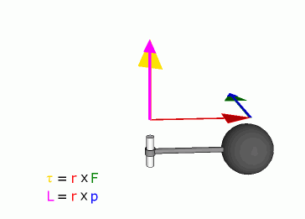
Torque o momento de una fuerza
Para que la carátula rote, es decir, que adquiera una aceleración angular, es necesario aplicar un torque.
El torque es también llamado momento de torsión, momento de fuerza o momento. Y es la causa de la aceleración angular, así como las fuerzas provocan la aceleración.
Siendo el torque de una fuerza igual a:

Slide 6

Torque o momento de una fuerza
Siendo el torque de una fuerza igual a:
Donde F es la fuerza aplicada y, r el vector que va del eje de giro al punto de aplicación de la fuerza.
Quedando finalmente el torque como un vector perpendicular al plano formado por r y F
En conclusión, para que una fuerza provoque un torque es necesario que la fuerza esté aplicada en un sitio diferente del eje de rotación (es decir que exista r) y que los vectores r y F, formen un ángulo diferente de 0º y de 180º.
6

Slide 7

Donde es la fuerza aplicada y, el vector que va del eje de giro al punto de aplicación de la fuerza.
Quedando finalmente el torque como un vector perpendicular al plano formado por y .
En conclusión, para que una fuerza provoque un torque es necesario que la fuerza esté aplicada en un sitio diferente del eje de rotación (es decir que exista r) y que los vectores r y F, formen un ángulo diferente de 0º y de 180º.

Slide 8



Si se conocen de forma vectorial los vectores
En este caso para determinar el torque de la fuerza respecto de un eje de rotación se hace a partir de la definición de torque:
Considérese un cuerpo rígido sobre el cual esta actuando una fuerza
Considérese un eje de rotación 0, en el origen del sistema de coordenadas
⁰
Determínese el vector , como el vector que va del eje de giro al punto de aplicación de la fuerza

Slide 9
Si se conocen de forma vectorial los vectores
Determínese el torque realizado por la fuerza, a partir de la expresión:
La solución del producto cruz se hará mediante el cálculo del determinante:
Resultando:

Slide 10

Ejercicio 10.1
Se quiere quitar un perno, para ello se hace uso de una llave ajustable de longitud 0,3m. Una persona aplica una fuerza
en el extremo de la herramienta. Determine el Torque con respecto al perno (punto de rotación) hecho por la fuerza F.
Y
Considérese un cuerpo rígido sobre el cual esta actuando una fuerza
X
Considérese un eje de rotación 0
Determínese el vector , como el vector que va del eje de giro al punto de aplicación de la fuerza
Determínese el torque realizado por la fuerza, a partir de la expresión:
Z
El torque es perpendicular a r y F

Slide 11
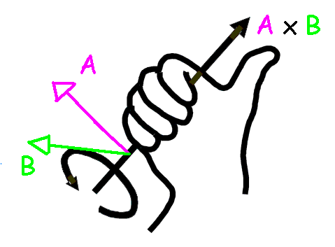

Si se conocen el módulo del vector r y el módulo del vector F
También se puede resolver:
Entonces, el módulo del torque es igual a:
Y la dirección y sentido se calcula con la regla de la mano derecha. Haciendo rotar a hacia
Para determinar el ángulo θ, se ubican los vectores r y F unidos por sus orígenes (cola con cola)
⁰
11

Slide 12
Se quiere quitar un perno, para ello se hace uso de una llave ajustable de longitud 0,3m. Una persona aplica una fuerza F=98 N, en el extremo de la herramienta. Determine el Torque con respecto al perno (punto de rotación) hecho por la fuerza F.
Ejercicio 10.2
Considérese la fuerza que actúa sobre el cuerpo rígido cuya magnitud es conocida
Y
X
Determínese el vector , como el vector que va desde el eje de giro al punto de aplicación de la fuerza
Ubíquense los vectores r y F unidos por sus orígenes, de tal modo que se pueda determinar el ángulo que se forma entre estos vectores. En este caso:
Determínese el módulo del torque realizado por la fuerza, a partir de la expresión:
Z

Slide 13
Continuación
El módulo del torque realizado por la fuerza es:
Y
X
Y la dirección y sentido se calcula con la regla de la mano derecha. Haciendo rotar a hacia
Z
En este caso cuando llevamos r hacia F, tenemos nuestro pulgar en la dirección de Z y entrando a la figura, por lo tanto el torque es negativo en la dirección de z

Slide 14
Si se conoce el módulo de la fuerza y la perpendicular a la línea de acción de la fuerza
Igualmente el producto cruz se puede resolver con el brazo de la Fuerza:
Entonces, el módulo del torque será igual a:
⁰
b_{F}
Siendo el brazo de la fuerza la perpendicular (distancia más corta) desde el eje de giro a la línea de acción de la fuerza.

Slide 15


Si se conoce el módulo de la fuerza y la perpendicular a la línea de acción de la fuerza
Entonces, el módulo del torque será igual a:
Y la dirección y sentido se calcula con la regla de la mano derecha. Haciendo rotar a hacia
•
⁰
El torque esta en dirección perpendicular al plano formado por los vectores r y F. En este caso el torque esta sobre el eje Z (eje que es perpendicular y saliendo de la pantalla).
En siguientes enlaces se muestran algunas simulaciones relativas al torque, para poder verlas has clic en cada icono

Slide 16
Ejercicio 10.3
Se quiere quitar un perno, para ello se hace uso de una llave ajustable de longitud 0,3m. Una persona aplica una fuerza
en el extremo de la herramienta. Determine el Torque con respecto al perno (punto de rotación) hecho por la fuerza F.
Considérese la fuerza que actúa sobre el cuerpo rígido cuya magnitud es conocida
Ubíquese la línea de acción de la fuerza y determínese la distancia perpendicular a ésta línea (brazo de la Fuerza)
Y
X
En este caso observamos que el brazo de la fuerza es el mismo módulo del vector r:
Determínese el módulo del torque realizado por la fuerza, a partir de la expresión:
Z

Slide 17
Continuación
El módulo del torque realizado por la fuerza es:
Y
X
Y la dirección y sentido se calcula con la regla de la mano derecha. Haciendo rotar a hacia
En este caso cuando llevamos r hacia F, tenemos nuestro pulgar en la dirección de Z y entrando a la figura, por lo tanto el torque es negativo en la dirección de z
Z

Slide 18

Leyes de Newton para un cuerpo rígido
Para analizar la dinámica de rotación, se debe recordar la primera Ley de Newton para una partícula y para un sistema de partículas, veamos:
Primera Ley de Newton I. Para el movimiento de una partícula, esta Ley se refiere a que una partícula por sí sola no puede cambiar su velocidad, es decir, sí está en reposo continúa en reposo, o sí se mueve con velocidad constante seguirá con velocidad constante, a menos que sobre ella actúe una fuerza neta que cambie esa condición de reposo o de movimiento uniforme.
Primera Ley de Newton I. Para el movimiento de un Sistema de partículas, esta Ley se refiere a que el CENTRO DE MASA de un sistema de Partículas por sí solo no puede cambiar su velocidad, es decir, sí está en reposo continúa en reposo, o sí se mueve con velocidad constante seguirá con velocidad constante, a menos que sobre él actúe una fuerza neta que cambie esa condición de reposo o de movimiento uniforme.
¿Cuál será el enunciado de la Primera Ley de Newton para un cuerpo Rígido?
18

Slide 19
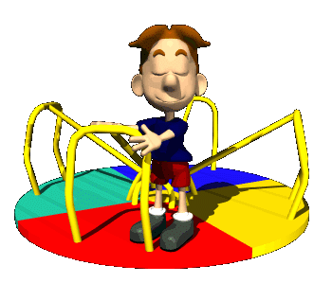
Leyes de Newton para un cuerpo rígido
Pensemos en la siguiente situación, Enrique se encuentra en un parque infantil y se monta en una rueda, ¿Qué haría Enrique si quiere hacer girar la rueda?. Podrá la rueda girar por si sola?.
Primera Ley de Newton I para el movimiento de Un cuerpo rígido.
Un cuerpo rígido por sí solo no puede cambiar su velocidad angular, es decir sí está en reposo continúa en reposo, o sí se mueve con velocidad angular constante seguirá con velocidad angular constante, a menos que sobre él actúe un torque externo neto que cambie esa condición de reposo o de movimiento circular uniforme.
19

Slide 20

Segunda Ley de Newton (NII)
Al recordar los enunciados de la segunda ley de Newton para una partícula y un sistema de partículas se tiene:
Sí consideramos un cuerpo rígido que experimenta rotación pura podemos hacer, a partir de la segunda ley de newton para un sistema de partículas con masa constante, la siguiente analogía para explicar porque acelera el cuerpo rígido:
 | UNA PARTICULA | SISTEMA DE PARTICULAS
REFERENCIA | Ver Pág. 19 de la presentación correspondiente a conceptos teóricos de Leyes de Newton (CT14-0) | Ver Pág. 19 de la presentación correspondiente a conceptos teóricos de Sistema de Partículas (CT27-0)
CASO GENERAL
CASO PARTICULAR | Si m=C^{te} | Si M=C^{te}
Newton II Sistema de partículas Newton II CUERPO RÍGIDO
(SOLO TRASLACION) (SOLO ROTACION)
Recordemos que un cuerpo rígido es un sistema de partículas que se caracteriza porque la distancia entre las partículas es constante en el tiempo.

Slide 21
Segunda Ley de Newton (NII)
Al recordar los enunciados de la segunda ley de Newton para una partícula y un sistema de partículas se tiene:
 | UNA PARTICULA | SISTEMA DE PARTICULAS
REFERENCIA | Ver Pág. 19 de la presentación correspondiente a conceptos teóricos de Leyes de Newton (CT14-0) | Ver Pág. 19 de la presentación correspondiente a conceptos teóricos de Sistema de Partículas (CT27-0)
CASO GENERAL
CASO PARTICULAR | Si m=Constante | Si M=Constante

Slide 22
Segunda Ley de Newton (NII)
Sí consideramos un cuerpo rígido que experimenta rotación pura podemos hacer, a partir de la segunda ley de newton para un sistema de partículas con masa constante, la siguiente analogía para explicar porque acelera el cuerpo rígido:
Newton II Sistema de partículas Newton II CUERPO RÍGIDO
(SOLO TRASLACION) (SOLO ROTACION)
Recordemos que un cuerpo rígido es un sistema de partículas que se caracteriza porque la distancia entre las partículas es constante en el tiempo.

Slide 23
Se quiere quitar un perno, para ello se hace uso de una llave ajustable de longitud 0,3m, de masa 1,8kg y de momento de inercia I_{z}=0,284 kg.m². Una persona aplica una fuerza F=98 N, en el extremo de la herramienta. Determine la aceleración angular experimentada por la herramienta.
Ejercicio 10.4
Para determinar la aceleración angular experimentada por la herramienta, aplicamos la segunda Ley de Newton:
Y
X
Es necesario determinar el torque externo aplicado a la herramienta. Es decir, el torque hecho por cada una de las fuerzas externas que actúan sobre la herramienta.
En este caso los torque de las fuerzas externas son el peso de la herramienta y la fuerza F
Z

Slide 24
Continuación
El torque debido a la fuerza F, fue calculado en el ejercicio anterior y es:
Considerando que la masa de la herramienta está distribuida uniformemente, en éste caso el peso estará ubicado en la mitad de la longitud de la llave, entonces el torque debido al peso es:
Y
X
Dirección y sentido del vector a partir de la regla de la mano derecha.
El torque externo neto es:
Como el torque externo es en dirección del eje Z:
Z

Slide 25
Ahora revisemos los Problemas Resueltos

